Slide 1
Площадь. Равносоставленность и задачи на разрезание
ВЕДУЩИЙ: Смирнов Владимир Алексеевич, профессор, доктор физико-математических наук, заведующий кафедрой элементарной математики МПГУ, автор учебников по геометрии для 5-6, 7-9 и 10-11 классов

Slide 2
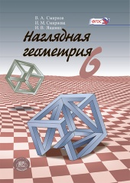
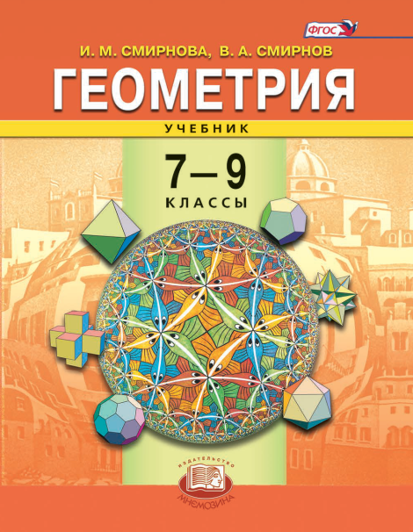
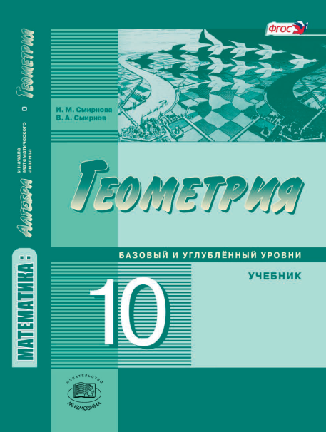
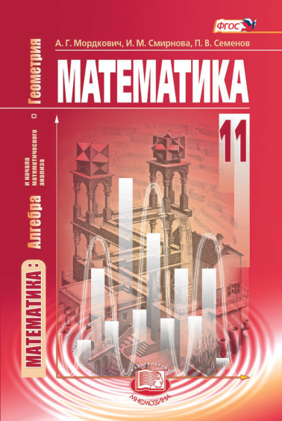
Учебники издательства «Мнемозина»

Slide 3
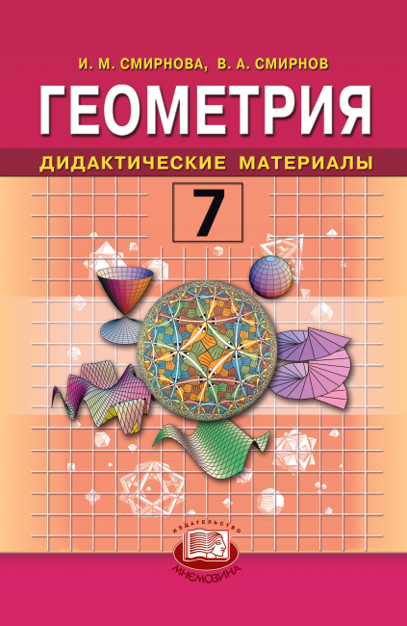
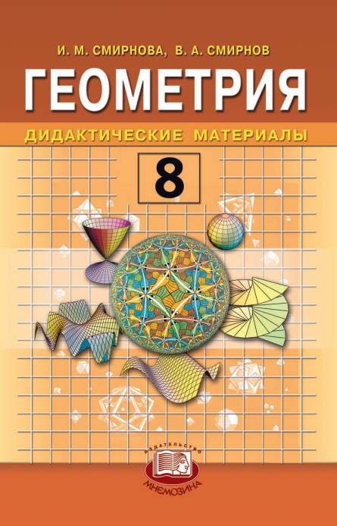
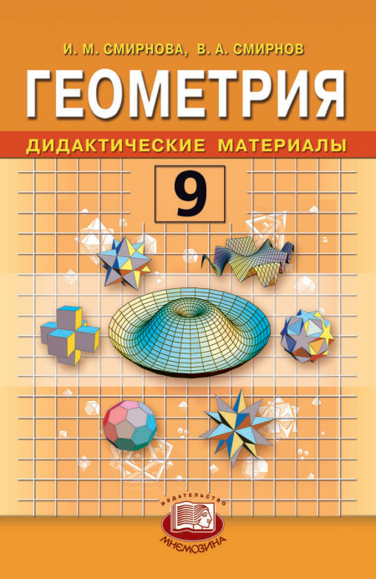
Дидактические материалы

Slide 4
Методические рекомендации

Slide 5
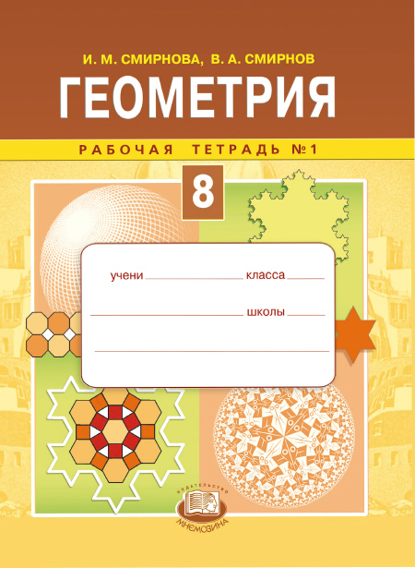
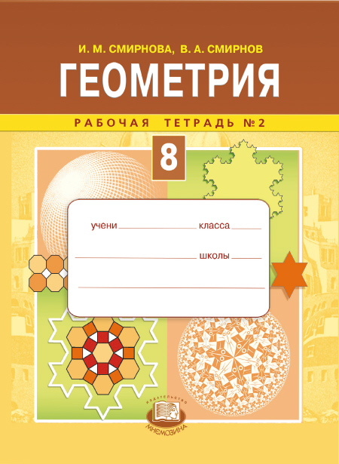
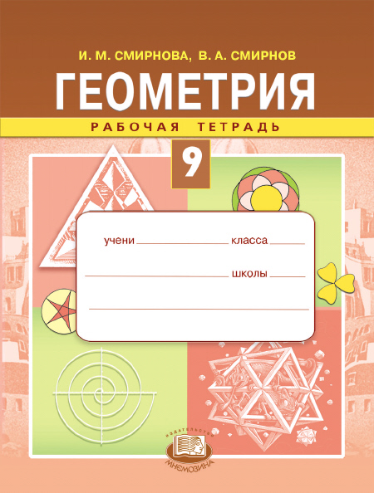
Рабочие тетради для 7–9 и 10–11 классов

Slide 6
Авторский сайт: vasmirnov.ru
Notes:
В режиме слайдов ответы появляются после кликанья мышкой

Slide 7
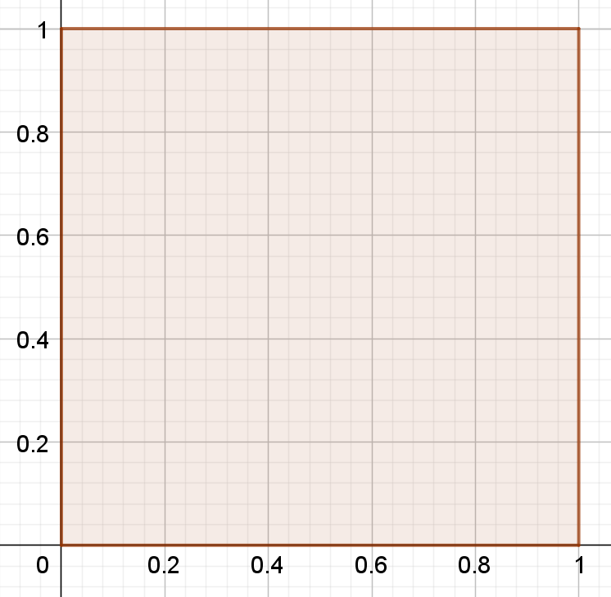
Вопрос
На координатной плоскости рассмотрим единичный квадрат и выколем в нем все точки с рациональными координатами.
Какую площадь имеет оставшаяся фигура?
Ответ. Она не имеет площади.
Notes:
В режиме слайдов ответы появляются после кликанья мышкой

Slide 8
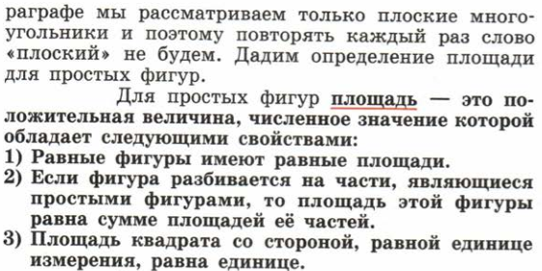
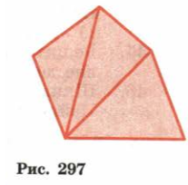
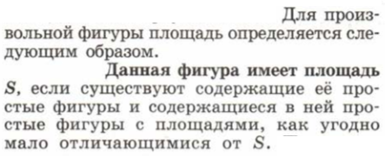
Учебник А.В. Погорелова
Notes:
В режиме слайдов ответы появляются после кликанья мышкой

Slide 9
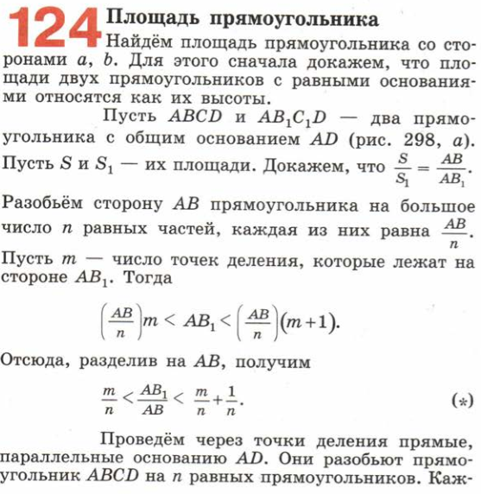
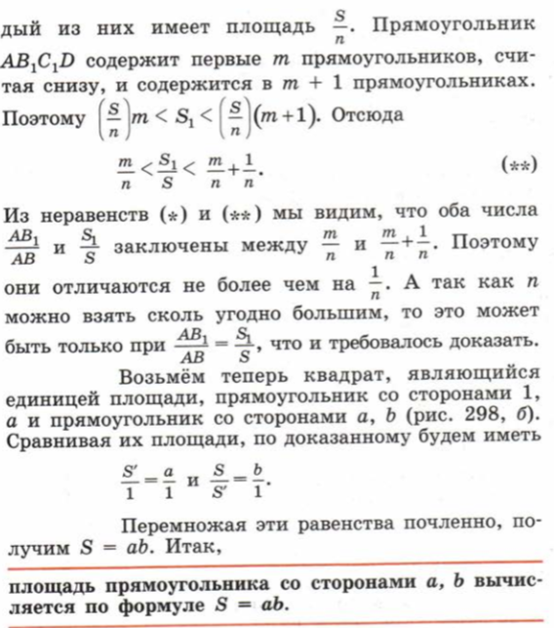
Доказательство формулы площади прямоугольника в учебнике А.В. Погорелова
Notes:
В режиме слайдов ответы появляются после кликанья мышкой

Slide 10
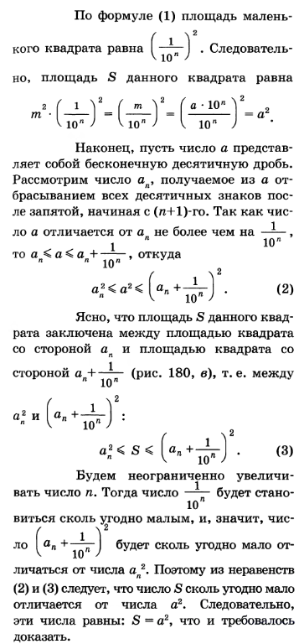
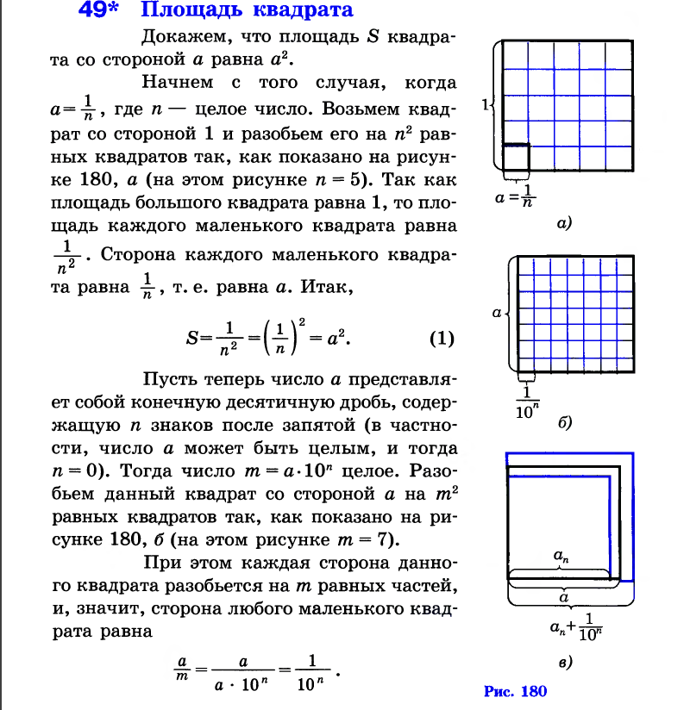
Доказательство формулы площади квадрата в учебнике Л.С. Атанасяна и др.
Notes:
В режиме слайдов ответы появляются после кликанья мышкой

Slide 11
Свойства площади
Для площади фигур справедливы свойства, аналогичные свойствам длин отрезков.
Свойство 1. Площадь фигуры является неотрицательным числом.
Свойство 2. Равные фигуры имеют равные площади.
Свойство 3. Если фигура Ф составлена из двух неперекрывающихся фигур Ф₁ и Ф₂, то площадь фигуры Ф равна сумме площадей фигур Ф₁ и Ф₂, т. е. S(Ф) = S(Ф₁) + S(Ф₂).
Свойство 4. Площадь прямоугольника равна произведению его смежных сторон.
Notes:
В режиме слайдов ответы появляются после кликанья мышкой

Slide 12
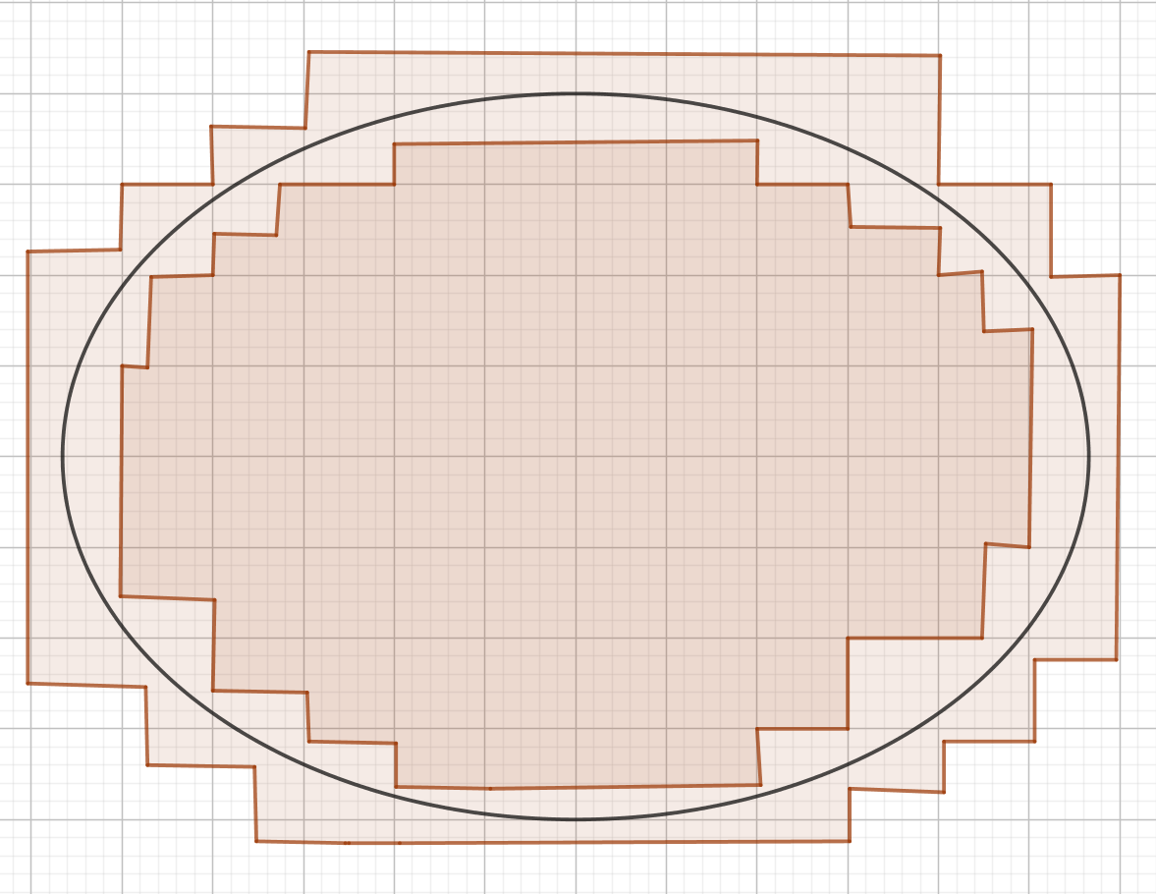
Площадь произвольной фигуры
Элементарной фигурой будем называть фигуру, составленную из прямоугольников.
Площадь элементарной фигуры равна сумме площадей прямоугольников, составляющих эту фигуру.
Площадь произвольной фигуры – число, заключенное между всеми площадями элементарных фигур, содержащихся в данной фигуре, и всеми площадями элементарных фигур, содержащих эту фигуру.
Notes:
В режиме слайдов ответы появляются после кликанья мышкой

Slide 13
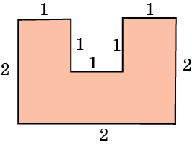
Упражнения
1. Найдите площадь многоугольника, изображенного на рисунке, все углы которого прямые.
Ответ: 5.
Notes:
В режиме слайдов ответы появляются после кликанья мышкой

Slide 14
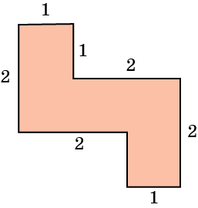
2. Найдите площадь многоугольника, изображенного на рисунке, все углы которого прямые.
Ответ: 5.
Notes:
В режиме слайдов ответы появляются после кликанья мышкой

Slide 15
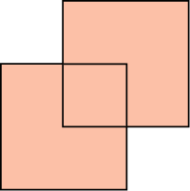
3. Найдите площадь фигуры, составленной из двух единичных квадратов, вершина одного из которых расположена в центре другого, как показано на рисунке.
Ответ: 1,75.
Notes:
В режиме слайдов ответы появляются после кликанья мышкой

Slide 16
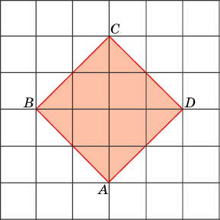
4. Найдите площадь квадрата, изображенного на клетчатой бумаге, клетками которой являются единичные квадраты.
Ответ: 8.
Notes:
В режиме слайдов ответы появляются после кликанья мышкой

Slide 17
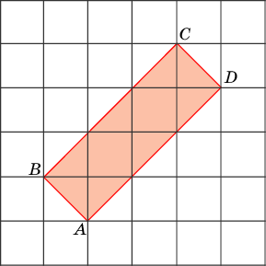
5. Найдите площадь прямоугольника, изображенного на клетчатой бумаге, клетками которой являются единичные квадраты.
Ответ: 6.
Notes:
В режиме слайдов ответы появляются после кликанья мышкой

Slide 18
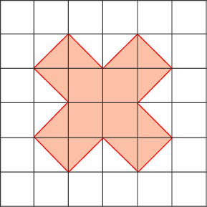
6. Найдите площадь фигуры, изображенной на клетчатой бумаге, клетками которой являются единичные квадраты.
Ответ: 10.
Notes:
В режиме слайдов ответы появляются после кликанья мышкой

Slide 19
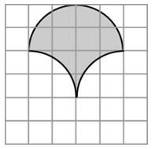
7. Найдите площадь фигуры, ограниченной тремя дугами окружности радиуса 2.
Ответ: 8.
Notes:
В режиме слайдов ответы появляются после кликанья мышкой

Slide 20
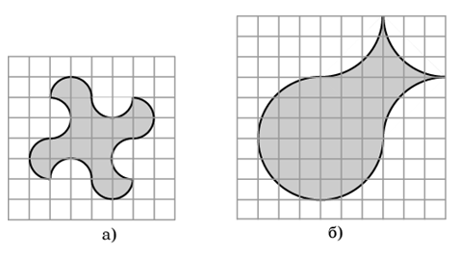
8. Найдите площадь фигур, изображенных на рисунке.
Ответ: а) 16; б) 36.
Notes:
В режиме слайдов ответы появляются после кликанья мышкой

Slide 21
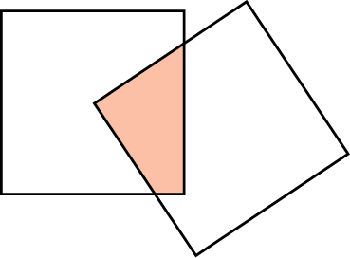
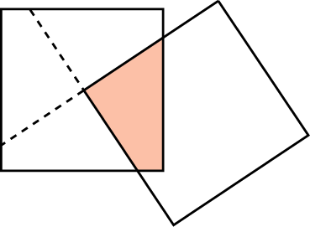
9*. В центре единичного квадрата находится вершина другого квадрата. Найдите площадь их общей части.
Ответ: 0,25.
Notes:
В режиме слайдов ответы появляются после кликанья мышкой

Slide 22
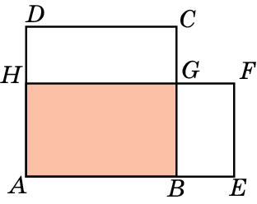
10.* Используя рисунок, докажите, что площадь прямоугольника меньше площади квадрата с тем же периметром. Выведите из этого, что среднее геометрическое $\sqrt{ab}$ двух положительных чисел a и b не превосходит их среднего арифметического $\frac{a+b}{2}$.
Доказательство. Площадь квадрата ABCD равна сумме площадей прямоугольников ABGH и HGCD. Площадь прямоугольника AEFH равна сумме площадей прямоугольников ABGH и BEFG.
Из равенства периметров прямоугольника и квадрата следует равенство сторон BE и HD. Так как BG < HG, то площадь прямоугольника BEFG меньше площади прямоугольника HGCD и, следовательно, площадь прямоугольника AEFH меньше площади квадрата ABCD.
Если стороны прямоугольника равны a, b, то сторона квадрата равна $\frac{a+b}{2}$. Следовательно, $\sqrt{ab}$ < $\frac{a+b}{2}$.
Notes:
В режиме слайдов ответы появляются после кликанья мышкой

Slide 23
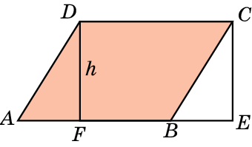
II. Площадь параллелограмма
Теорема 1. Площадь параллелограмма равна произведению его стороны на высоту, проведенную к этой стороне.
Теорема 2. Площадь параллелограмма равна произведению двух его смежных сторон на синус угла между ними.
Notes:
В режиме слайдов ответы появляются после кликанья мышкой

Slide 24
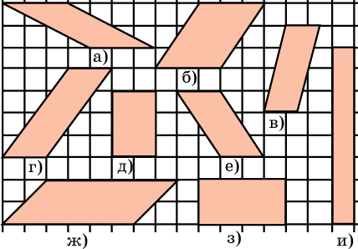
Упражнения
1. На рисунке укажите равновеликие параллелограммы.
Ответ: а), в), д), е); г), з), и).
Notes:
В режиме слайдов ответы появляются после кликанья мышкой

Slide 25
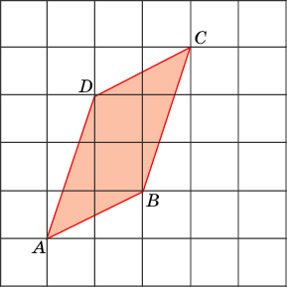
2. Найдите площадь параллелограмма, изображенного на клетчатой бумаге, клетками которой являются единичные квадраты.
Ответ: 5.
Notes:
В режиме слайдов ответы появляются после кликанья мышкой

Slide 26
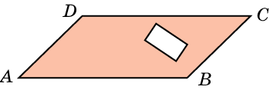
3.* В параллелограмме вырезали дырку прямоугольной формы. Проведите прямую, делящую оставшуюся часть параллелограмма на две равновеликие части. (В.В. Произволов. Задачи на вырост)
Ответ: Прямая, проходящая через центры симметрии исходного параллелограмма и вырезанного прямоугольника.
Notes:
В режиме слайдов ответы появляются после кликанья мышкой

Slide 27
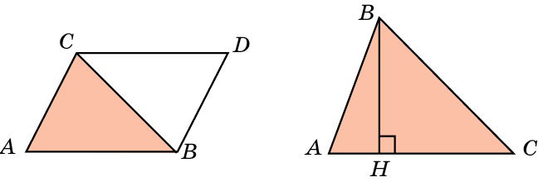
III. Площадь треугольника
Теорема 1. Площадь треугольника равна половине произведения его стороны на высоту, проведенную к этой стороне.
Следствие. Площадь прямоугольного треугольника равна половине произведения его катетов.
Теорема 2. Площадь треугольника равна половине произведения двух его сторон на синус угла между ними.
Notes:
В режиме слайдов ответы появляются после кликанья мышкой

Slide 28
Упражнения
1. На рисунке укажите равновеликие треугольники.
Ответ: а), г), е), ж), з); б), д).
Notes:
В режиме слайдов ответы появляются после кликанья мышкой

Slide 29
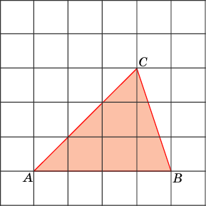
2. Найдите площадь треугольника, изображенного на клетчатой бумаге, клетками которой являются единичные квадраты.
Ответ: 6.
Notes:
В режиме слайдов ответы появляются после кликанья мышкой

Slide 30
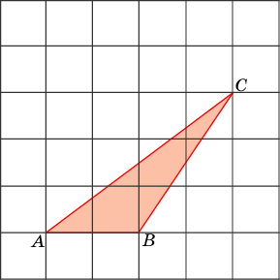
3. Найдите площадь треугольника, изображенного на клетчатой бумаге, клетками которой являются единичные квадраты.
Ответ: 3.
Notes:
В режиме слайдов ответы появляются после кликанья мышкой

Slide 31
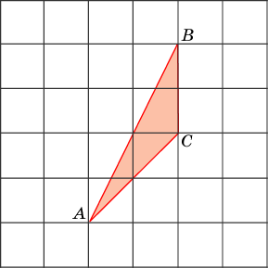
4. Найдите площадь треугольника, изображенного на клетчатой бумаге, клетками которой являются единичные квадраты.
Ответ: 2.
Notes:
В режиме слайдов ответы появляются после кликанья мышкой

Slide 32
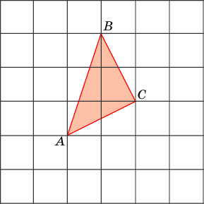
5. Найдите площадь треугольника, изображенного на клетчатой бумаге, клетками которой являются единичные квадраты.
Ответ: 2,5.
Notes:
В режиме слайдов ответы появляются после кликанья мышкой

Slide 33
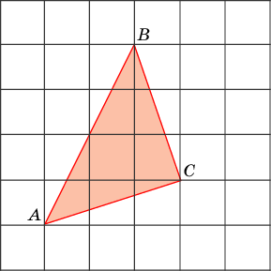
6. Найдите площадь треугольника, изображенного на клетчатой бумаге, клетками которой являются единичные квадраты.
Ответ: 5.
Notes:
В режиме слайдов ответы появляются после кликанья мышкой

Slide 34
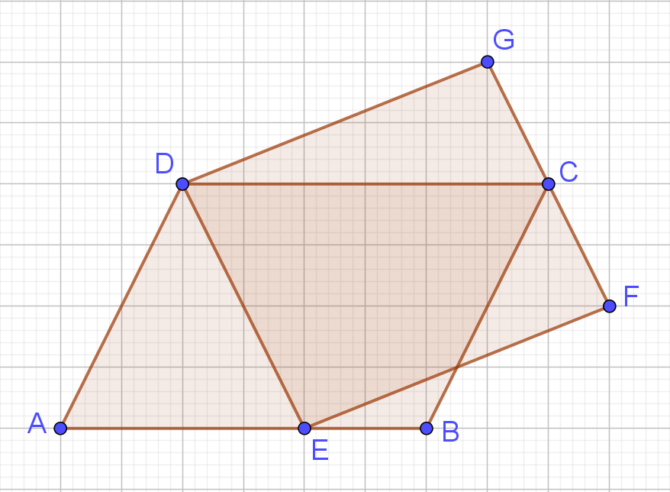
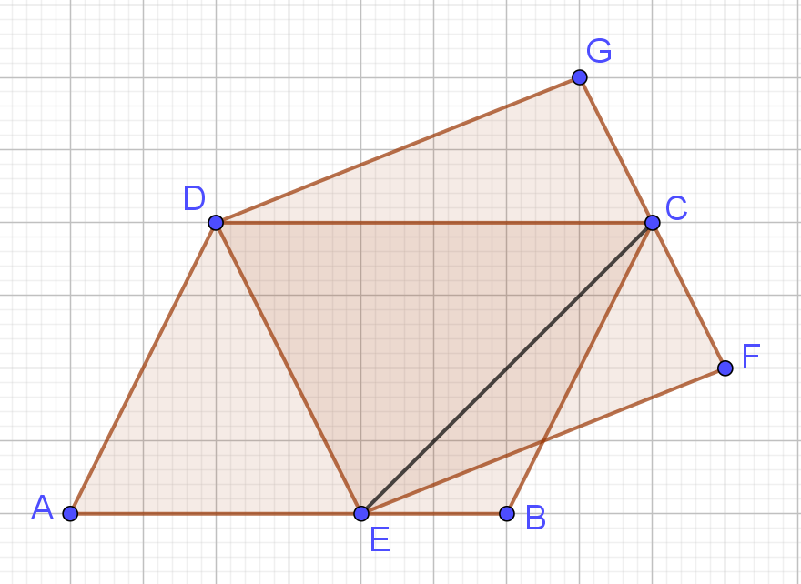
7.* Два параллелограмма ABCD и DEFG расположены так, как показано на рисунке. Докажите, что их площади равны. (В.В. Произволов. Задачи на вырост)
Решение. Эти параллелограммы имеют общий треугольник CDE, площадь которого равна половине площади как одного, так и другого Следовательно, площади данных параллелограммов равны.
Notes:
В режиме слайдов ответы появляются после кликанья мышкой

Slide 35
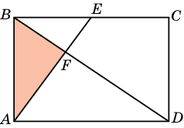
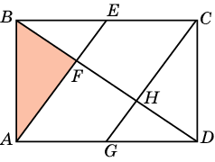
8.* Площадь прямоугольника ABCD ABCD равна 24, E – середина стороны BC. Отрезки AE и BD пересекаются в точке F. Найдите площадь треугольника ABF.
Решение. Соединим точку C с серединой G отрезка AD. Обозначим H точку пересечения отрезков CG и BD.
Отрезки BF, FH и HD равны. Следовательно, площадь треугольника ABF равна одной третьей площади треугольника ABD и равна 4.
Notes:
В режиме слайдов ответы появляются после кликанья мышкой

Slide 36
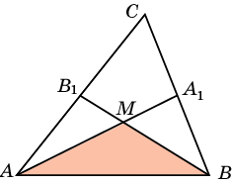
9. Медианы треугольника ABC пересекаются в точке M. Какую часть площади данного треугольника составляет площадь треугольника ABM?
Ответ: $\frac{1}{3}$.
Notes:
В режиме слайдов ответы появляются после кликанья мышкой

Slide 37
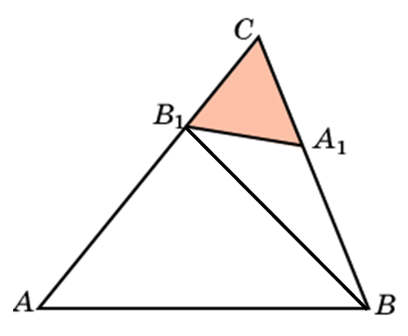
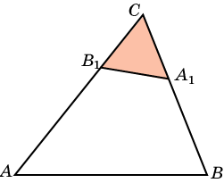
10. Точки A₁ и B₁ делят стороны BC и AC треугольника ABC в отношениях:
$$\frac{B_{1}C}{AC}=k,\frac{A_{1}C}{BC}=l.$$
Найдите отношение площадей треугольника ABC и A₁B₁C.
Ответ: kl.
Notes:
В режиме слайдов ответы появляются после кликанья мышкой

Slide 38
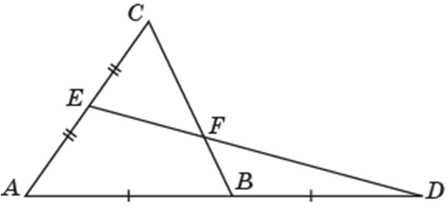
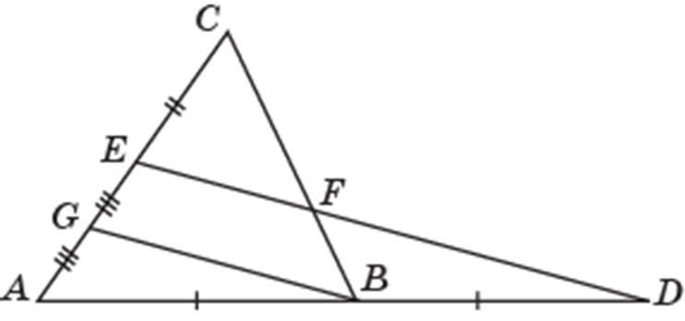
11.* На продолжении стороны AB треугольника ABC взята точка D, AB = BD. Через неё и середину E стороны AC проведена прямая, пересекающая сторону BC в точке F. Найдите отношение BF : FC. Найдите площадь треугольника CEF, если площадь треугольника ABC равна 1.
Решение. Через точку B проведём прямую, параллельную DE. Обозначим G её точку пересечения со стороной AC. Тогда BF : FC = GE : EC = 1 : 2. Площадь треугольника CEF равна $\frac{1}{3}.$
Notes:
В режиме слайдов ответы появляются после кликанья мышкой

Slide 39
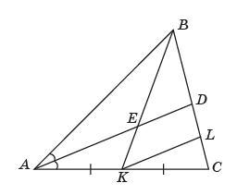
12.* (ОГЭ). Площадь треугольника ABC равна 40. Биссектриса AD пересекает медиану BK в точке E, при этом BD : CD = 3 : 2. Найдите площадь четырёхугольника EDCK.
Решение. Через точку K проведём прямую, параллельную AD. Обозначим L её точку пересечения со стороной BC. Тогда BD : DL = 3 : 1. Следовательно, BE : EK = 3 : 1. Площадь треугольника BDE равна $\frac{9}{20}$ площади треугольника BCK, т.е. равна 9. Значит, площадь четырёхугольника EDCK равна 11.
Notes:
В режиме слайдов ответы появляются после кликанья мышкой

Slide 40
13.* Точки A₁ и B₁ делят стороны BC и AC треугольника ABC в отношениях соответственно 1:2 и 2:3. Отрезки AA₁ и BB₁ пересекаются в точке M. Найдите площадь треугольника ABM, если площадь треугольника ABC равна 15.
Решение. Через точку A₁ проведем отрезок A₁D, параллельный прямой BB₁. Тогда B₁D:DC = 1:2, следовательно, AM:MA₁ = 2:1.
Площадь треугольника ABA₁ равна 6. Искомая площадь треугольника ABM равна 4.
Notes:
В режиме слайдов ответы появляются после кликанья мышкой

Slide 41
14.* Точки A₁, B₁ и C₁ делят стороны BC, CA и AB в отношении 1:2. Найдите площадь треугольника A’B’C’, ограниченного отрезками AA₁, BB₁, CC₁, если площадь треугольника ABC равна 1.
Решение. Площадь треугольника A’B’C’ равна площади треугольника ABC минус площади треугольников AB’B, BC’C, CA’A. Для нахождения площади треугольника СA’A проведем отрезок C₁D параллельный прямой AA₁.
Тогда A₁D:DB = 1:2, A’C₁:CA’ = A₁D :CA₁ = 1:6. Значит, площадь треугольника CA’A равна 6/7 площади треугольника ACC₁ и равна 2/7. Треугольники AB’B и BC’C имеют такую же площадь. Следовательно, площадь треугольника A’B’C’ равна 1/7.
Notes:
В режиме слайдов ответы появляются после кликанья мышкой

Slide 42
IV. Площадь трапеции
Теорема. Площадь трапеции равна произведению полусуммы оснований на высоту.
Следствие 1. Площадь трапеции равна произведению средней линии на высоту.
Notes:
В режиме слайдов ответы появляются после кликанья мышкой

Slide 43
Упражнения
1. Найдите площадь трапеции, изображенной на клетчатой бумаге, клетками которой являются единичные квадраты.
Ответ: 6.
Notes:
В режиме слайдов ответы появляются после кликанья мышкой

Slide 44
2. Найдите площадь трапеции, изображенной на клетчатой бумаге, клетками которой являются единичные квадраты.
Ответ: 7,5.
Notes:
В режиме слайдов ответы появляются после кликанья мышкой

Slide 45
3. Найдите площадь трапеции, изображенной на клетчатой бумаге, клетками которой являются единичные квадраты.
Ответ: 5.
Notes:
В режиме слайдов ответы появляются после кликанья мышкой

Slide 46
4. Найдите площадь трапеции, изображенной на клетчатой бумаге, клетками которой являются единичные квадраты.
Ответ: 6.
Notes:
В режиме слайдов ответы появляются после кликанья мышкой

Slide 47
5. Найдите площадь трапеции, изображенной на клетчатой бумаге, клетками которой являются единичные квадраты.
Ответ: 7,5.
Notes:
В режиме слайдов ответы появляются после кликанья мышкой

Slide 48
6. Докажите, что прямая, проходящая через середину средней линии трапеции и пересекающая основания, делит эту трапецию на две равновеликие части.
Доказательство: Пусть ABCD – трапеция (AB || CD), EF – средняя линия, MN – прямая, проходящая через середину G средней линии и пересекающая основания в точках M и N. Трапеции AMND и MBCN имеют равные средние линии и высоты. Следовательно, площади этих трапеций равны, т.е. они равновелики.
Notes:
В режиме слайдов ответы появляются после кликанья мышкой

Slide 49
7. В трапеции проведены диагонали. Укажите пары равновеликих треугольников.
Ответ: ABD и ABC, ACD и BCD, AOD и BOC.
Notes:
В режиме слайдов ответы появляются после кликанья мышкой

Slide 50
8*. Трапеция ABCD разбита диагоналями на четыре треугольника. Найдите ее площадь, если площади треугольников AOB и COD, прилегающих к основаниям трапеции, равны S₁ и S₂.
Решение. $\frac{S_{AOD}}{S_{AOB}}=\frac{OD}{OB}=\sqrt{\frac{S_{2}}{S_{1}}}.$ Следовательно, $S_{AOD}$=$\sqrt{S_{1}∙S_{2}}.$ Аналогично, $S_{BOC}$=$\sqrt{S_{1}∙S_{2}}.$ Значит, $S_{ABCD}$=$S_{1}+S_{2}+2\sqrt{S_{1}∙S_{2}}={\left(\sqrt{S_{1}}+\sqrt{S_{2}}\right)}^{2}.$
Notes:
В режиме слайдов ответы появляются после кликанья мышкой

Slide 51
9. Диагонали равнобедренной трапеции перпендикулярны. Найдите площадь этой трапеции, если её средняя линия равна 4.
Решение. Через вершину C проведём прямую, параллельную прямой BD. Обозначим G точку её пересечения с прямой AB. Треугольник BGC равен треугольнику CDB. Площадь треугольника ABD равна площади треугольника ABC. Следовательно, площадь трапеции равна площади равнобедренного прямоугольного треугольника AGC, гипотенуза которого равна 8. Значит, искомая площадь равна 16.
Notes:
В режиме слайдов ответы появляются после кликанья мышкой

Slide 52
V. Площадь многоугольника
Площадь произвольного многоугольника можно находить, разбивая его на треугольники. При этом площадь многоугольника будет равна сумме площадей этих треугольников.
Теорема. Площадь многоугольника, описанного около окружности, равна половине произведения его периметра на радиус вписанной окружности.
Следствие. Площадь правильного n-угольника выражается формулой
где a – сторона n-угольника, r – радиус вписанной окружности.
Notes:
В режиме слайдов ответы появляются после кликанья мышкой

Slide 53
Упражнения
1. Найдите площадь многоугольника, изображенного на клетчатой бумаге, клетками которой являются единичные квадраты.
Ответ: 7,5.
Notes:
В режиме слайдов ответы появляются после кликанья мышкой

Slide 54
2. Найдите площадь многоугольника, изображенного на клетчатой бумаге, клетками которой являются единичные квадраты.
Ответ: 6.
Notes:
В режиме слайдов ответы появляются после кликанья мышкой

Slide 55
3. Найдите площадь многоугольника, изображенного на клетчатой бумаге, клетками которой являются единичные квадраты.
Ответ: 10.
Notes:
В режиме слайдов ответы появляются после кликанья мышкой

Slide 56
4. Найдите площадь многоугольника, изображенного на клетчатой бумаге, клетками которой являются единичные квадраты.
Ответ: 6.
Notes:
В режиме слайдов ответы появляются после кликанья мышкой

Slide 57
5. Площадь шестиугольника ABCDEF, у которого противолежащие стороны равны и параллельны, равна 1. Найдите площадь закрашенного треугольника ACE.
Решение. Обозначим O центр симметрии шестиугольника. Соединим его отрезками с вершинами A, C и E. Получим параллелограммы ABCO, CDEO и AFEO. Следовательно, площадь закрашенного треугольника равна 0,5.
Notes:
В режиме слайдов ответы появляются после кликанья мышкой

Slide 58
6. Площадь правильного восьмиугольника ABCDEFGH равна 1. Найдите площадь закрашенного прямоугольника CDGH.
Решение. В правильном восьмиугольнике проведём диагонали AF и BE. В квадрате PQRS также проведём диагонали. Эти диагонали разбивают восьмиугольник на попарно равные части. Следовательно, площадь прямоугольника CDGH равна половине площади восьмиугольника.
Notes:
В режиме слайдов ответы появляются после кликанья мышкой

Slide 59
7. Медианы AA₁ и BB₁ треугольника ABC пересекаются в точке M. Найдите площадь четырехугольника CA₁MB₁, если площадь данного треугольника равна 12.
Ответ: 4.
Notes:
В режиме слайдов ответы появляются после кликанья мышкой

Slide 60
8*. Середины сторон выпуклого четырехугольника последовательно соединены между собой. Найдите площадь получившегося четырехугольника, если площадь данного четырехугольника равна 16.
Ответ: 8.
Notes:
В режиме слайдов ответы появляются после кликанья мышкой

Slide 61
9*. Вершины A и C выпуклого четырехугольника ABCD соединены отрезками с серединами E и F сторон соответственно BC и AD. Найдите площадь четырехугольника AECF, если площадь данного четырехугольника равна 12.
Ответ: 6.
Notes:
В режиме слайдов ответы появляются после кликанья мышкой

Slide 62
10*. В четырёхугольнике ABCD точки E, F, G, H – середины соответствующих сторон. Докажите, что площади закрашенной и не закрашенной частей этого четырёхугольника равны.
Решение. Соединим отрезками точку O с вершинами четырёхугольника. Площади треугольников AOE и BOE, BOF и COF, COG и DOG, AOH и DOH равны. Следовательно, равны площади закрашенной и не закрашенной частей этого четырёхугольника равны.
Notes:
В режиме слайдов ответы появляются после кликанья мышкой

Slide 63
11.* Отрезки, соединяющие середины противоположных сторон выпуклого четырёхугольника, взаимно перпендикулярны и равны 2 и 7. Найдите площадь этого четырёхугольника.
Решение. Четырёхугольник EHFG является ромбом. Его площадь равна 7. Она равна половине площади четырёхугольника ABCD. Следовательно, площадь четырёхугольника ABCD равна 14.
Notes:
В режиме слайдов ответы появляются после кликанья мышкой

Slide 64
12*. Отрезки, соединяющие середины противоположных сторон выпуклого четырёхугольника, равны между собой. Найдите площадь этого четырёхугольника, если его диагонали равны 8 и 12.
Решение. Четырёхугольник EGFH является прямоугольником. Следовательно, диагонали AC и BD четырёхугольника ABCD перпендикулярны. Площадь прямоугольника EGFH равна 24.
Notes:
В режиме слайдов ответы появляются после кликанья мышкой

Slide 65
13*. Дан квадрат ABCD. Докажите, что площадь четырёхугольника DPQR равна площади закрашенной фигуры. (В.В. Произволов. Задачи на вырост)
Решение. Площади треугольников ADF и CDE равны половине площади квадрата. В сумме они дают всю площадь квадрата. Следовательно, площадь части, которую эти треугольники покрывают дважды (четырёхугольник DPQR), равна площади части, которую они не покрывают совсем (закрашенная фигура).
Notes:
В режиме слайдов ответы появляются после кликанья мышкой

Slide 66
14.* Площади треугольников, закрашенных коричневым цветом, равны соответственно 4 и 7. Найдите площадь четырёхугольника, закрашенного красным цветом.
Решение. S_{EHFG} = S_{ABF} – S_{AEG} – S_{BEH} =S_{AED} + S_{BEC} – S_{AEG} – S_{BEH} = S_{AGD} + S_{BHC} = 11.
Notes:
В режиме слайдов ответы появляются после кликанья мышкой

Slide 67
15.* Площади многоугольников, закрашенных коричневым цветом, равны соответственно 110, 100, 15, 5. Найдите площадь треугольника, закрашенного красным цветом.
Решение. S_{AED} = S_{AFD} + S_{GCF}. Следовательно, искомая площадь равна 110 + 15 – 100 – 5 = 20.
Notes:
В режиме слайдов ответы появляются после кликанья мышкой

Slide 68
16*. Стороны выпуклого четырехугольника ABCD разделены каждая на три равные части соответственно точками A₁, A₂, B₁, B₂, C₁, C₂, D₁, D₂. Найдите площадь восьмиугольника A₁A₂B₁B₂C₁C₂D₁D₂, если площадь данного четырехугольника равна 18.
Решение. Сумма площадей треугольников AA₁D₂ и CC₁B₂ равна сумме площадей треугольников BB₁A₂ и DD₁C₂ и равна одной девятой площади данного четырехугольника. Следовательно, площадь восьмиугольника равна семи девятым площади четырехугольника и равна 14.
Notes:
В режиме слайдов ответы появляются после кликанья мышкой

Slide 69
17. Правильный треугольник площади 1 повернут вокруг центра описанной окружности на угол 60°. Найдите площадь фигуры, которая является общей частью (пересечением) треугольников.
Ответ: $\frac{2}{3}$.
Notes:
В режиме слайдов ответы появляются после кликанья мышкой

Slide 70
18*. Квадрат со стороной 1 повернут вокруг центра симметрии на угол 45°. Найдите площадь фигуры, которая является общей частью (пересечением) квадратов.
Ответ:
Notes:
В режиме слайдов ответы появляются после кликанья мышкой

Slide 71
19. Докажите, что площадь выпуклого четырёхугольника равна половине произведения его диагоналей на синус угла между ними.
Notes:
В режиме слайдов ответы появляются после кликанья мышкой

Slide 72
20*. Докажите, что из всех четырехугольников, вписанных в данную окружность, наибольшую площадь имеет квадрат.
Доказательство. Воспользуемся тем, что площадь выпуклого четырехугольника равна половине произведения его диагоналей на синус угла между ними. Наибольшими диагоналями являются диаметры окружности. Синус угла между диагоналями будет наибольшим, если они перпендикулярны.
Таким образом, наибольшую площадь будет иметь четырехугольник, диагоналями которого являются перпендикулярные диаметры окружности. Этот четырехугольник – квадрат.
Notes:
В режиме слайдов ответы появляются после кликанья мышкой

Slide 73
VI. Изопериметрическая задача*
Изопериметрической задачей называют задачу о нахождении фигуры наибольшей площади, ограниченной кривой заданной длины (периметра) (Изопериметрические фигуры – фигуры, имеющие одинаковый периметр.)
Фигуру, ограниченную кривой данной длины, имеющую наибольшую площадь, будем называть максимальной.
Теорема. Среди всех замкнутых кривых данной длины наибольшую площадь охватывает окружность.
Notes:
В режиме слайдов ответы появляются после кликанья мышкой

Slide 74
Теорема 1
Максимальная фигура является выпуклой.
Доказательство. Если фигура не выпукла, то существует хорда АВ, концы которой принадлежат кривой, а ее внутренние точки находятся вне кривой. Заменим дугу исходной кривой, соединяющую точки А, В, на симметричную ей дугу относительно прямой АВ. Соответствующая ей фигура будет ограничена кривой той же длины, но будет иметь большую площадь по сравнению с исходной. Следовательно, исходная фигура не максимальная.
Notes:
В режиме слайдов ответы появляются после кликанья мышкой

Slide 75
Теорема 2
Если хорда делит кривую, ограничивающую максимальную фигуру на две части равной длины, то она и фигуру делит на две равновеликие части.
Доказательство. Пусть хорда АВ делит кривую на две части равной длины. Предположим, что площади образовавшихся частей Ф', Ф'' фигуры Ф не равны, например S(Ф') < S(Ф''). В фигуре Ф заменим фигуру Ф' на фигуру, симметричную Ф'' относительно прямой АВ. Полученная фигура будет ограничена кривой той же длины, но будет иметь большую площадь по сравнению с исходной. Следовательно, исходная фигура не максимальная.
Notes:
В режиме слайдов ответы появляются после кликанья мышкой

Slide 76
Теорема 3
Максимальная фигура ограничена окружностью.
Доказательство. Пусть хорда АВ делит кривую, ограничивающую максимальную фигуру Ф на две части равной длины. Тогда она делит фигуру Ф на две части Ф' и Ф'' равной площади.
Если кривая не является окружностью, то на ней найдется точка С, для которой угол АСВ не равен 90°. Построим новую фигуру, того же периметра, но большей площади. Для этого рассмотрим прямоугольный треугольник А₁В₁С₁, у которого А₁В₁ = АВ, В₁С₁ = ВС, и присоединим к его катетам соответствующие части 1 и 2 исходной фигуры. Полученную фигуру Ф₁ отразим симметрично относительно А₁В₁ и соответствующую фигуру обозначим Ф₂. Фигура, состоящая из обеих частей Ф₁ и Ф₂, будет искомой.
Notes:
В режиме слайдов ответы появляются после кликанья мышкой

Slide 77
Равносоставленность
Две фигуры называются равносоставленными, если они могут быть разрезаны на одинаковое число попарно равных фигур.
Из свойств площади следует, что равносоставленные фигуры равновелики.
Для многоугольников верно и обратное, а именно, имеет место следующая теорема.
Теорема. Любые два равновеликих многоугольника равносоставлены.
Notes:
В режиме слайдов ответы появляются после кликанья мышкой

Slide 78
Теорема 1
Две фигуры, равносоставленные с одной и той же фигурой, равносоставлены.
Доказательство. Действительно, пусть фигуры Ф' и Ф'' равносоставлены с фигурой Ф. Рассмотрим линии, разбивающие фигуру Ф на части, из которых можно составить фигуру Ф' и, кроме того, линии, разбивающие фигуру Ф на части, из которых можно составить фигуру Ф''. Те и другие линии разбивают фигуру Ф на более мелкие части, из которых можно составить как фигуру Ф', так и Ф''. Таким образом, фигуры Ф' и Ф'' равносоставлены.
Notes:
В режиме слайдов ответы появляются после кликанья мышкой

Slide 79
Теорема 2
Любые два равновеликих параллелограмма равносоставлены.
Доказательство. Рассмотрим сначала два параллелограмма, у которых есть равные стороны. По условию они равновелики, значит, имеют равные высоты, проведенные к равным сторонам. Проведем внутри каждого параллелограмма отрезки, параллельные сторонам другого параллелограмма. Тогда оба параллелограмма разобьются на одинаковое число попарно равных фигур, т.е. они равносоставлены.
Notes:
В режиме слайдов ответы появляются после кликанья мышкой

Slide 80
Теорема 2 (продолжение)
Пусть теперь равновеликие параллелограммы не имеют равных сторон.
Построим третий параллелограмм, имеющий одну сторону и высоту, равные соответственно одной стороне и высоте первого параллелограмма. Поскольку при этом другую сторону третьего параллелограмма можно выбирать произвольно, сделаем ее равной одной из сторон второго параллелограмма. Тогда третий параллелограмм будет равновелик и с первым, и со вторым параллелограммами, и с каждым из них будет иметь по равной стороне. Следовательно, он равносоставлен и с первым, и со вторым. В силу теоремы 1 первый и второй параллелограммы равносоставлены.
Notes:
В режиме слайдов ответы появляются после кликанья мышкой

Slide 81
Теорема 3
Любые два равновеликих треугольника равносоставлены.
Доказательство. Каждый треугольник продолжением средней линии преобразуется в равновеликий ему параллелограмм. Поэтому два равновеликих треугольника преобразуются в два равновеликих параллелограмма. В силу теоремы 2 эти параллелограммы равносоставлены и, следовательно, равносоставлены исходные треугольники.
Notes:
В режиме слайдов ответы появляются после кликанья мышкой

Slide 82
Теорема 4
Всякий многоугольник равносоставлен с некоторым треугольником.
Доказательство. Рассмотрим многоугольник ABCDE…, и одну из его вершин, например C, перенесем параллельно диагонали BD на продолжение стороны DE. При этом исходный многоугольник преобразуется в равновеликий многоугольник с числом сторон на единицу меньшим.
Имея в виду, что мы заменили один треугольник другим - равновеликим, а остальная часть многоугольника осталась неизменной, получим, что новый многоугольник будет равносоставлен с исходным. Продолжая этот процесс, мы превратим исходный многоугольник в равносоставленный с ним треугольник.
Notes:
В режиме слайдов ответы появляются после кликанья мышкой

Slide 83
Теорема (основная)
Любые два равновеликих многоугольника равносоставлены.
Доказательство. Пусть М' и М'' - равновеликие многоугольники. Рассмотрим равносоставленные с ними треугольники Т' и Т'', соответственно. Эти треугольники равновелики, следовательно, равносоставлены. Значит, равносоставлены и исходные многоугольники М' и М''.
Notes:
В режиме слайдов ответы появляются после кликанья мышкой

Slide 84
Теорема Пифагора
На языке площадей теорему Пифагора можно переформулировать в следующем виде.
Теорема. Площадь квадрата, построенного на гипотенузе прямоугольного треугольника, равна сумме площадей квадратов, построенных на катетах.
Доказательство представлено на рисунке.
Notes:
В режиме слайдов ответы появляются после кликанья мышкой

Slide 85
Упражнения
1. Параллелограмм разрежьте на две части, из которых можно сложить прямоугольник.
Решение показано на рисунке.
Notes:
В режиме слайдов ответы появляются после кликанья мышкой

Slide 86
2. Треугольник разрежьте на две части, из которых можно сложить параллелограмм.
Решение показано на рисунке.
Notes:
В режиме слайдов ответы появляются после кликанья мышкой

Slide 87
3. Треугольник разрежьте на три части, из которых можно составить прямоугольник.
Решение показано на рисунке.
Notes:
В режиме слайдов ответы появляются после кликанья мышкой

Slide 88
4. Трапецию разрежьте на две части, из которых можно сложить треугольник.
Решение показано на рисунке.
Notes:
В режиме слайдов ответы появляются после кликанья мышкой

Slide 89
5. Трапецию разрежьте на три части, из которых можно сложить прямоугольник.
Решение показано на рисунке.
Notes:
В режиме слайдов ответы появляются после кликанья мышкой

Slide 90
6. Правильный шестиугольник разрежьте на две части, из которых можно составить параллелограмм.
Решение показано на рисунке.
Notes:
В режиме слайдов ответы появляются после кликанья мышкой

Slide 91
7. Используя разрезания, докажите, что площадь правильного восьмиугольника равна произведению его наибольшей и наименьшей диагоналей.
Решение показано на рисунке.
Notes:
В режиме слайдов ответы появляются после кликанья мышкой

Slide 92
8. Разрежьте квадрат на шесть квадратов.
Решение показано на рисунке.
Notes:
В режиме слайдов ответы появляются после кликанья мышкой

Slide 93
9. Разрежьте квадрат на семь квадратов.
Решение показано на рисунке.
Notes:
В режиме слайдов ответы появляются после кликанья мышкой

Slide 94
10. Разрежьте квадрат на восемь квадратов.
Решение показано на рисунке.
Notes:
В режиме слайдов ответы появляются после кликанья мышкой

Slide 95
11. Разрежьте трапецию на четыре равные трапеции.
Решение показано на рисунке.
Notes:
В режиме слайдов ответы появляются после кликанья мышкой

Slide 96
12. Разрежьте закрашенную фигуру на четыре равные части.
Решение показано на рисунке.
Notes:
В режиме слайдов ответы появляются после кликанья мышкой

Slide 97
13. Разрежьте прямоугольник на две равные части так, чтобы в каждой из них была звездочка.
Решение показано на рисунке.
Notes:
В режиме слайдов ответы появляются после кликанья мышкой

Slide 98
14. Многоугольник разрежьте на четыре равные части.
Решение показано на рисунке.
Notes:
В режиме слайдов ответы появляются после кликанья мышкой

Slide 99
15. Прямоугольник разрежьте на две части, из которых можно сложить квадрат.
Решение показано на рисунке.
Notes:
В режиме слайдов ответы появляются после кликанья мышкой

Slide 100
16. Восьмиугольник разрежьте на две части, из которых можно сложить квадрат.
Решение показано на рисунке.
Notes:
В режиме слайдов ответы появляются после кликанья мышкой

Slide 101
17. Шестиугольник, изображенный на рисунке, разрежьте на две части, из которых можно сложить квадрат.
Решение показано на рисунке.
Notes:
В режиме слайдов ответы появляются после кликанья мышкой

Slide 102
18. Фигуру, изображенную на рисунке, разрежьте на две части, из которых можно сложить квадрат.
Решение показано на рисунке.
Notes:
В режиме слайдов ответы появляются после кликанья мышкой

Slide 103
19. Греческий крест разрежьте на несколько частей и составьте из них квадрат.
Решение показано на рисунке.
Notes:
В режиме слайдов ответы появляются после кликанья мышкой

Slide 104
20. Греческий крест разрежьте по двум прямым и из полученных частей составьте квадрат.
Решение показано на рисунке.
Notes:
В режиме слайдов ответы появляются после кликанья мышкой

Slide 105
21. Один из двух равных квадратов разрежьте на несколько частей и составьте из них и другого квадрата квадрат.
Решение показано на рисунке.
Notes:
В режиме слайдов ответы появляются после кликанья мышкой

Slide 106
22. Прямоугольник, у которого одна сторона в два раза больше другой, разрежьте на несколько частей и составьте из них квадрат.
Решение показано на рисунке.
Notes:
В режиме слайдов ответы появляются после кликанья мышкой

Slide 107
23. Один из двух неравных квадратов разрежьте на несколько частей и составьте из них и другого квадрата квадрат.
Решение показано на рисунке.
Notes:
В режиме слайдов ответы появляются после кликанья мышкой

Slide 108
24. Один из двух неравных квадратов разрежьте на несколько частей и составьте из них и другого квадрата квадрат.
Решение показано на рисунке.
Notes:
В режиме слайдов ответы появляются после кликанья мышкой

Slide 109
25. Две фигуры, ограниченные дугами окружностей по 90^{о} каждая, разрежьте на части и составьте из них круг.
Решение показано на рисунке.
Notes:
В режиме слайдов ответы появляются после кликанья мышкой

Slide 110
26. Вершины A, B, C, D параллелограмма соединены отрезками с серединами его сторон соответственно BC, CD, DA, AB. Найдите площадь параллелограмма, ограниченного этими отрезками, если площадь данного параллелограмма равна 15.
Ответ. 3.
Notes:
В режиме слайдов ответы появляются после кликанья мышкой

Slide 111
27. Стороны АВ и CD параллелограмма ABCD площади 1 разбиты на n равных частей, AD и ВС - на m равных частей. Точки деления соединены так, как показано на рисунке, где n = 3, m = 4. Чему равны площади образовавшихся при этом маленьких параллелограммов?
Ответ: .
Notes:
В режиме слайдов ответы появляются после кликанья мышкой

Slide 112
Контактная информация
Издательство «Мнемозина»:
105043, Москва, ул. 6-я Парковая, д. 29 Б
Тел.: 8 (499) 367–67–81
E-mail: ioc@mnemozina.ru
Сайт: mnemozina.ru
Интернет-магазин: shop.mnemozina.ru
Торговый дом:
E-mail: td@mnemozina.ru
Тел.: 8 (495) 644–20–26
Электронные формы учебников и пособий представлены на сайте
«Школа в кармане»:
http://pocketschool.ru

